Slide 1
Programmi futuri e fondi
M. Villa (UNIBO & INFN Bologna)
5 September 2023

Slide 2
Outline
Programmi futuri e finanziamenti
- Prossime misure
- Richieste di finanziamento pending
- Fondi 2023: sblocchi SJ, restituzioni, nuove richieste
- Fondi 2024: Richieste e chiarimenti

Slide 3
Prossime misure
CNAO 2023
Prima presa dati con tutto integrato. 50% dedicate alle calibrazioni, 50% a misure con l’apparato elettronico e con le emulsioni. Bersaglio C e C2H4. Si vuole arrivare a fare anche la prima stima di sezioni d’urto in cinematica inversa.
CNAO 2024
Misure con l’apparato elettronico e con le emulsioni.
CNAO 2025 (p, C, He?), GSI 2025 (O)
Aggiornamenti importanti su Vertex (PRIN), TofWall (PRIN) ed emulsioni NIT (PRIN). Calibrazioni e misure conseguenti su C e C2H4.
Futuro: misure anche con altri fasci e ad energie più alte

Slide 4
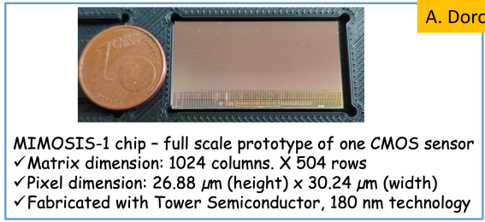
PRIN 2022: High performance DMAPS for Hadrontherapy
VTX
replacement
PI: E. Spiriti (LNF); RU UNIBO: S. Valentinetti
Spatial resolution: 5 um (currently 6 um)
Time resolution: 5 us (currently 185 us)
Mimosis: global shutter (currently rolling)
Area: 31 x 13 mm² (currently 20x20 mm²)
Thickness: 50 um (currently 50 um)
Detector: 4 layers + 1 pre-target layer, 10 sensors (currently 4 layers, 4 sensors)

Slide 5
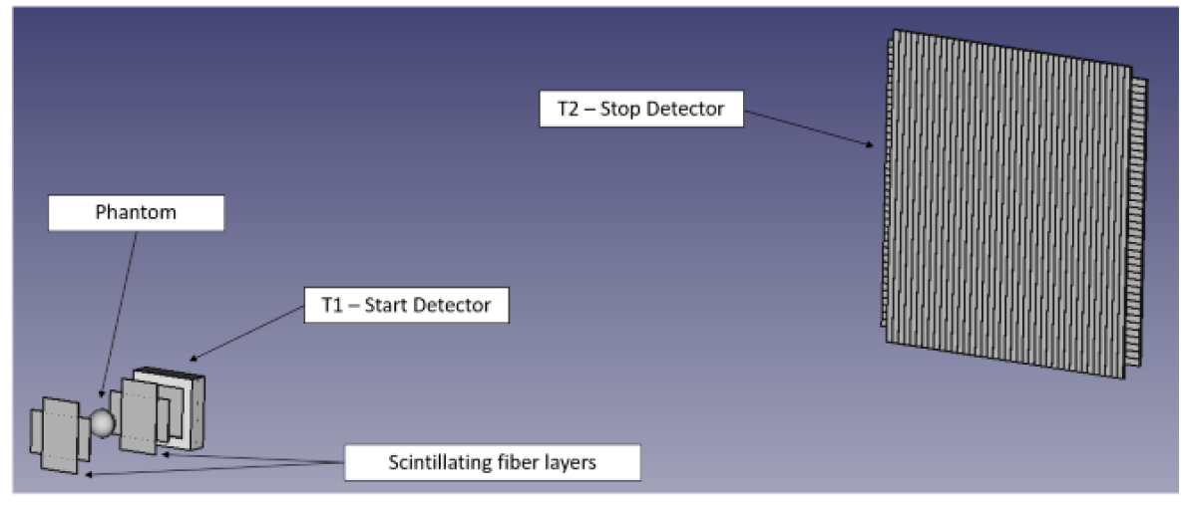
PRIN 2022: TOFPIrad
PI: M. Morrocchi (UNIPI)
New Tof Wall
The goal is to produce a more segmented TofWall(bar width: 1 cm wrt 2 cm), same overall dimensions, to be able to perform radiography on a proton beam
A new TofWall can be easily integrated in the FOOT detector
Picture missing here….

Slide 6
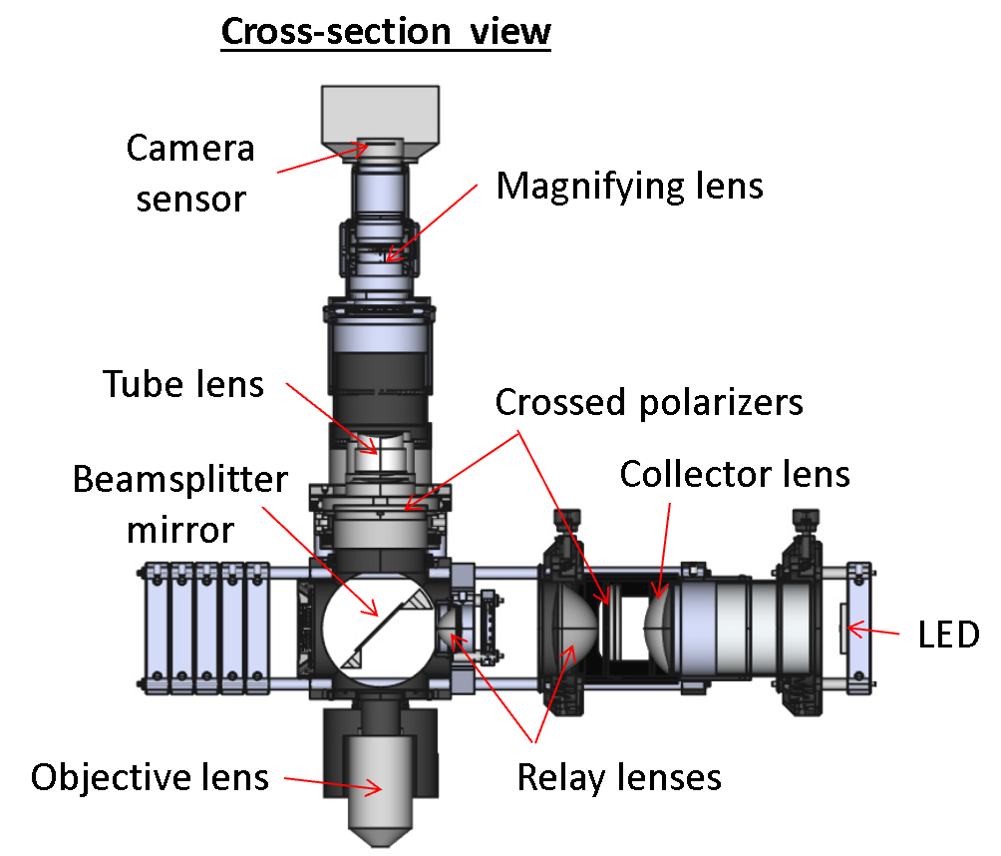
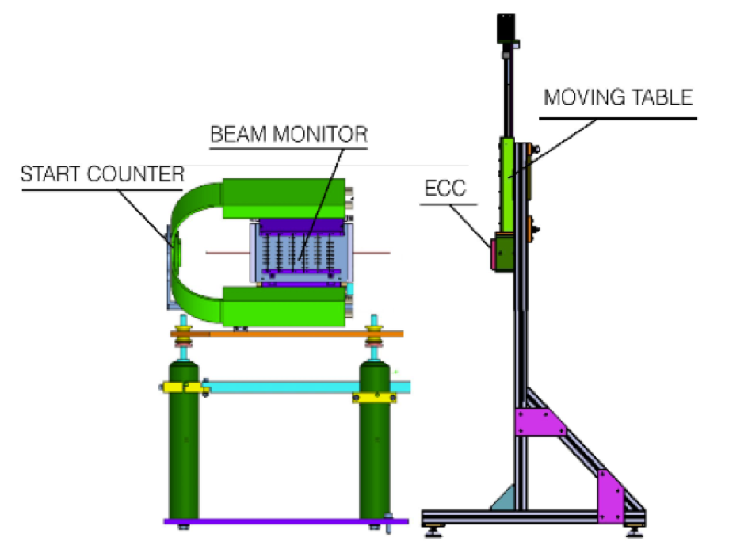
EMULSIONI NIT
PRIN “DAMON” (Direct meAsureMent of target fragmentatiON) finanziato con budget di 254 460 euro (207 615 finanziamento MIUR, 46 845 cofinanziamento): misura di sezione d’urto di frammentazione con fascio di protoni in cinematica diretta, usando emulsioni nucleari con risoluzione nanometrica (NIT)
MOVING TABLE
SENSITIVE GELATINE LAYER
BEAM MONITOR
PLASTIC BASE
START COUNTER
ECC
BEAM
…

Slide 7
Progetto MAECI in corso di sottomissione: MOFFIITS
Measuring Oxygen Fragmentation For Improved Ion Therapy Strategies
Progetto Italia-Germania fatto nell’ambito della collaborazione tra FOOT e GSI
Budget: 400k€ ITA, 400k€ GER;
Parte italiana: 200k€ MAECI (cash), 200k€ INFN (inkind e altro, 60k€)
Obiettivo: Misure con 16O nel 2025 ad energie per l’adroterapia.
Finanziamenti per: missioni (9 persone), conferenze, articoli, rivelatori, calcolo, trasporti

Slide 8
Finanziamenti 2023 : Restituzioni SJ non usati
Nel 2023 NON andremo al GSI. Rendiamo disponibili per altri tutte le richieste fatte sul GSI e attualmente SJ:
BO (4.0 Miss + 1.5 Trasp), LNF (2.5 Miss), Mi (4.0 Miss), PG (4.0 Miss), PI (4.0 Miss+1.5 Trasp), RM1 (2.0 Miss), RM2 (1.5 Miss), TIFPA (1.5 Miss), TO (1.5 Trasp, quota GSI).
Restituiamo inoltre fondi non più necessari:
PG (5.0 apparati), TO (1.5 apparati)
→ 34.5 k€
Verificare!

Slide 9
Finanziamenti 2023 : Sblocchi
Richiediamo lo sblocco per:
BO – Bonus dottorandi (10.5 k€)
Trasporti vs CNAO (SJ vs GSI o parziale o riconvertiti):
LNF (1k€), RM1 (2k€, 2 affitti furgone), TO (1 k€)
BO – Missione aggiuntive CNAO (richieste 31 k€, SJ 3k€): 3 k€
Richieste sblocchi per 17.5 k€

Slide 10
Finanziamenti 2023 : Richieste aggiuntive
Richiediamo fondi missione aggiuntivi per:
BO – 2 k€ (vi sono/saranno 3 missioni BO/LNF non previste inizialmente; una è un test dell’inner tracker alla BTF)
RM1 – 2k€
Richieste fondi aggiuntivi per 4.0 k€ (per il momento)

Slide 11
Attività significative di fine 2023 (per i fondi)
Beam test al CNAO in due finesettimana 27-30 Ott, 4-6 Nov
Integrazione DAQ IT, misure alla BTF (settembre)
Produzione brick emulsioni (CERN, Ottobre)
Collaboration meeting 3 gg a Trento (dicembre)
Realizzazione Tavolo (materiale, trasporti; settembre ottobre)

Slide 12
Fondi 2024: Richieste e chiarimenti
Nel 2024 vorremmo fare misure al CNAO come prime misure fuori dalla modalità «engineering runs» che ci ha caratterizzati finora. Il rivelatore elettronico è completo per la seconda volta (ott/nov 2023). Prevediamo di fare misure a energie diverse.
Contiamo di utilizzare parte delle 200 h assegnate all’INFN dal CNAO, ma dovremmo fare un progetto da sottoporre al PAC, che dovrà poi essere approvato.
Ok per tutte le richieste sul CNAO come SJ.
(TIFPA: incerta la sua presenza al CNAO → naturalmente SJ)

Slide 13
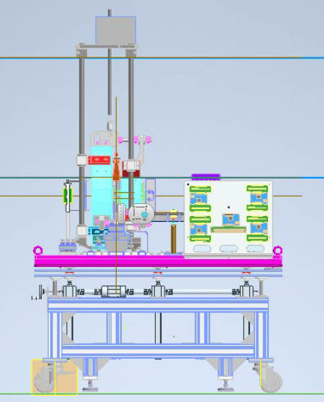
Richiesta cavi Milano
Ora: percorso di lunghezza minima
DM
Cavi: DM: 36 segnali + 2 per il T0 + spare
DMpiccola: 24 segnali + 2 per il T0 + spare
Dopo: routing vincolato dal tavolo

Slide 14
Fondi 2024: Richieste e chiarimenti
Conferenze: in alcune sedi vi è maggiore mobilità verso le conferenze. Le richieste fatte sono tutte aggiuntive rispetto alla «quota» prevista nelle dotazioni.
BO: le conferenze non vanno su trasporti, è un errore materiale!
Pubblicazioni Open Access: richieste per tutto FOOT inserite tutte sulla sede di Pisa dove è presente il Chair dell’Editorial Board (Aafke Kraan). (BO: richieste per una pubblicazione «strumentale»)
Emulsioni: l’assemblaggio dei rivelatori per misure in cinematica diretta viene eseguito al CERN poiché i due produttori (Nagoya e Slavich) consegnano presso il CERN

Slide 15
Domande, chiarimenti, commenti…

